Slide 1


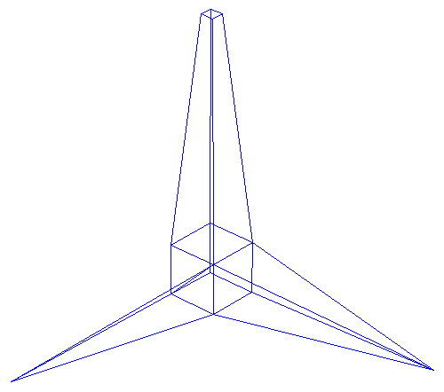
Opdracht 3D-Lijntekeningen
Bart Sas
Daniel van den Akker

Slide 2
3D-Lijntekeningen
Inhoud
  Voorstelling van Punten & Vectoren
  De Matrix & Vector Library
  Opdracht 3D Lijntekeningen
    Transformaties
    Eye-point transformatie
    Perspectiefprojectie
Practicum Computer Graphics: 3D-Lijntekeningen

Slide 3
Voorstelling van Punten & Vectoren
Practicum Computer Graphics: 3D-Lijntekeningen

Slide 4


Voorstelling van Punten & Vectoren
Punten en Vectoren worden met homogene coördinaten voorgesteld
  Punt bij een punt is de 4e coördinaat altijd gelijk aan 1
  Vector bij een vector is de 4e coördinaat altijd gelijk aan 0
Practicum Computer Graphics: 3D-Lijntekeningen

Slide 5


Voorstelling van Punten & Vectoren
Eigenschappen van homogene coördinaten
  De som van een punt en een vector is een punt
    Punt
    Vector
      Dit is het punt dat we krijgen door over de vector te verschuiven
Practicum Computer Graphics: 3D-Lijntekeningen

Slide 6



Voorstelling van Punten & Vectoren
Eigenschappen van homogene coördinaten
  De som van twee vectoren blijft een vector
    Vector
    Vector
Practicum Computer Graphics: 3D-Lijntekeningen

Slide 7



Voorstelling van Punten & Vectoren
Eigenschappen van homogene coördinaten
  Het verschil van twee punten is een vector
    Punt
    Punt
      Dit is de vector die en verbindt
Practicum Computer Graphics: 3D-Lijntekeningen

Slide 8
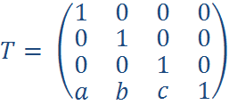
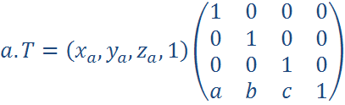
Voorstellingen van Punten & Vectoren
Matrices worden gebruikt om transformaties voor te stellen
  Punt
  Vb: Transformatiematrix
  Punt na transformatie
  Bij gebruik van homogene coördinaten kunnen verschuivingen ook als matrices worden voorgesteld !!
Practicum Computer Graphics: 3D-Lijntekeningen

Slide 9
Matrix & Vector Library
Practicum Computer Graphics: 3D-Lijntekeningen

Slide 10
Matrix & Vector Library
4x4 Matrices
#include <iostream>
#include “vector.hh”
int main()
{
//Matrices worden geïnitialiseerd
//op de eenheidsmatrix
Matrix rot_z;
std::cout << “Unity: ” << std::endl
<< rot_z << std::endl;
//Elementen kunnen individueel
//aangepast worden en worden
//vanaf 1 geïndexeerd
rot_z(1,1) = 0;
rot_z(1,2) = -1;
rot_z(2,1) = 1;
rot_z(2,2) = 0;
std::cout << “Z-axis Rotation”
<< rot_z
<< std::endl;
return 0;
}
Output:
Unity:
/ 1 0 0 0\
| 0 1 0 0|
| 0 0 1 0|
\ 0 0 0 1/
Z-axis Rotation
/ 0 -1 0 0\
| 1 0 0 0|
| 0 0 1 0|
\ 0 0 0 1/
Practicum Computer Graphics: 3D-Lijntekeningen

Slide 11
Matrix & Vector Library
4x4 Matrices
#include <iostream>
#include “vector.hh”
int main()
{
Matrix a,b,c;
a(1,1) = 2.0;
b(2,2) = 3.0;
//Matrices kunnen met elkaar worden
//vermenigvuldigd
c = a*b;
std::cout << “Matrix A:” << std::endl
<< a << std::endl;
std::cout << “Matrix B:” << std::endl
<< b << std::endl;
std::cout << “Matrix C:” << std::endl
<< c << std::endl;
return 0;
}
Output:
Matrix A:
/ 2 0 0 0\
| 0 1 0 0|
| 0 0 1 0|
\ 0 0 0 1/
Matrix B:
/ 1 0 0 0\
| 0 3 0 0|
| 0 0 1 0|
\ 0 0 0 1/
Matrix C:
/ 2 0 0 0\
| 0 3 0 0|
| 0 0 1 0|
\ 0 0 0 1/
Practicum Computer Graphics: 3D-Lijntekeningen

Slide 12
Matrix & Vector Library
Vector3D
#include <iostream>
#include “vector.hh”
int main()
{
//Zo maak je een punt aan
Vector3D a =
Vector3D::point(1.0, 2.0, 1.5);
//Zo maak je een vector aan
Vector3D q =
Vector3D::vector(1.0, 2.0, 1.5);
std::cout << “This is a point:”
<< std::endl << a << std::endl;
std::cout << “This is a vector:”
<< std::endl << q << std::endl;
//Zo pas je de coördinaten van
//een punt/vector aan
a.x = 5.0;
a.y = 4.0;
a.z = 3.0;
std::cout << “Point a:”
<< std::endl << a << std::endl;
return 0;
}
Output:
This is a point:
( 1, 2, 1.5, 1)
This is a vector:
( 1, 2, 1.5, 0)
Point a:
( 5, 4, 3, 1)
Practicum Computer Graphics: 3D-Lijntekeningen

Slide 13
Matrix & Vector Library
Vector3D
#include <iostream>
#include “vector.hh”
int main()
{
Vector3D a =
Vector3D::point(1.0, 2.0, 1.5);
Vector3D b = a;
Vector3D q =
Vector3D::vector(2.0, 1.0, 3.5);
Vector3D p = q;
//Vector3D zorgt voor de
//Correcte punt <-> vector omzetting
std::cout << “a+q=” << a+q << std::endl;
std::cout << “p+q=” << p+q << std::endl;
std::cout << “b-a=” << b-a << std::endl;
std::cout << std::endl;
//Punten en vectoren blijven
//Punten en vectoren wanneer ze
//Geschaald worden
std::cout << “2*a=” << 2*a << std::endl;
std::cout << “2*q=” << 2*q << std::endl;
return 0;
}
Output:
a+q=( 3, 3, 5, 1)
p+q=( 4, 2, 7, 0)
b-a=( 0, 0, 0, 0)
2*a=( 2, 4, 3, 1)
2*q=( 4, 2, 7, 0)
Practicum Computer Graphics: 3D-Lijntekeningen

Slide 14
Matrix & Vector Library
Enkele andere interessante operaties:
  Vector3D::normalise()
    Normaliseert een Vector
  Vector3D::length()
    Berekent de lengte van een vector
  Vector3D::cross(…)
    Berekent het uitwendig product van twee Vectoren
  Vector3D::dot(…)
    Berekent het inproduct tussen twee Vectoren
Practicum Computer Graphics: 3D-Lijntekeningen

Slide 15
Opdracht 3D Lijntekeningen
Practicum Computer Graphics: 3D-Lijntekeningen

Slide 16
3D-Lijntekeningen
De opgave bestaat uit drie grote delen
  Transformaties
  Eye-point transformatie
  Perspectiefprojectie
De functionaliteit van deze opgave heb je in alle volgende opgaves terug nodig. Het is dus zéér belangrijk dat je implementatie correct en makkelijk te gebruiken is !!
Practicum Computer Graphics: 3D-Lijntekeningen

Slide 17
Datastructuur
Maak een data structuur aan om 3D Figuren in bij te houden
  Een 3D Figuur wordt gekenmerkt door
    Een aantal punten
    Een aantal vlakken (en geen lijnen !!)
      Elk vlak bevat 2 of meerdere punten
    Een kleur
  Er kunnen meerdere 3D Figuren in één afbeelding voorkomen
  De opgestelde datastructuur heb je voor alle volgende opgaven terug nodig !!
Practicum Computer Graphics: 3D-Lijntekeningen

Slide 18
Datastructuur
Maak een data structuur aan om 3D Figuren in bij te houden
  Stel zelf een zinvolle datastructuur op, of baseer je op de gegeven datastructuren
    De gegeven code dient enkel als voorbeeld. Het kan nuttig zijn om, daar waar nodig, de nodige abstracties in te voeren
class Face
{
public:
//De indexen refereren naar
//punten in de ‘points’ vector
//van de Figure-klasse
std::vector<int> point_indexes;
};
class Figure
{
public:
std::vector<Vector3D> points;
std::vector<Face> faces;
Color color;
};
typedef std::list<Figure> Figures3D;
Practicum Computer Graphics: 3D-Lijntekeningen

Slide 19
Transformaties
Implementeer de nodige functies om transformatie-matrices te genereren voor volgende transformaties
  Schaling
  Rotatie om de X-as
  Rotatie om de Y-as
  Rotatie om de Z-as
  Verschuiving
Let op: Deze matrices dienen om punten te transformeren. Niet om basissen te transformeren !!
Practicum Computer Graphics: 3D-Lijntekeningen

Slide 20
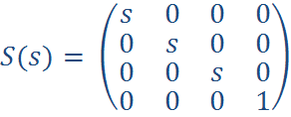
Transformaties
Schalen
  Deze transformatie zal een figuur vergroten of verkleinen afhankelijk van de schaalfactor scale
  Vb: Matrix scaleFigure(double scale);
  De figuur moet hiervoor rond (0,0,0) gecentreerd zijn !
Practicum Computer Graphics: 3D-Lijntekeningen

Slide 21
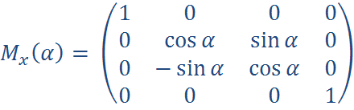
Transformaties
Rotatie om de X-as
  Deze transformatie zal een figuur over een hoek α roteren
  om de X-as
  Vb: Matrix rotateX(double angle);
  Let op: In de cursus worden basistransformaties beschreven, voor het practicum worden punttransformaties gebruikt. Gebruik daarom bovenstaande matrix en niet die uit de cursus.
Practicum Computer Graphics: 3D-Lijntekeningen

Slide 22
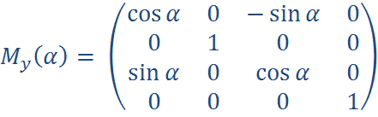
Transformaties
Rotatie om de Y-as
  Deze transformatie zal een figuur over een hoek α roteren
  om de Y-as
  Vb: Matrix rotateY(double angle);
  Let op: In de cursus worden basistransformaties beschreven, voor het practicum worden punttransformaties gebruikt. Gebruik daarom bovenstaande matrix en niet die uit de cursus.
Practicum Computer Graphics: 3D-Lijntekeningen

Slide 23
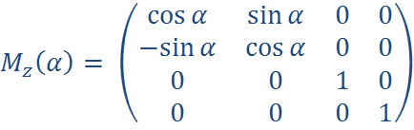
Transformaties
Rotatie om de Z-as
  Deze transformatie zal een figuur over een hoek α roteren
  om de Z-as
  Vb: Matrix rotateZ(double angle);
  Let op: In de cursus worden basistransformaties beschreven, voor het practicum worden punttransformaties gebruikt. Gebruik daarom bovenstaande matrix en niet die uit de cursus.
Practicum Computer Graphics: 3D-Lijntekeningen

Slide 24
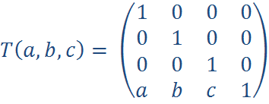
Transformaties
Verschuiving over een vector (a,b,c,0)
  Deze transformatie zal een figuur over een vector (a,b,c,0) verschuiven
  Vb: Matrix translate(Vector3D vector);
Practicum Computer Graphics: 3D-Lijntekeningen

Slide 25


Transformaties
Toepassen van transformaties op een 3D Figuur
  Schrijf een methode/functie die alle punten van een Figure vermenigvuldigt met een Matrix
  Vb: void applyTransformation(Figure&, Matrix const&);
Alle transformaties kunnen in één keer worden uitgevoerd
  Associativiteit:
  Pas daarna de transformatie toe
Eerst wordt de schaling uitgevoerd
Daarna de Rotatie
En ten slotte de verschuiving
Practicum Computer Graphics: 3D-Lijntekeningen

Slide 26
Transformaties
Samenvoegen van
transformaties
#include <iostream>
#include "vector.hh"
int main()
{
Matrix rotZ, trans;
Vector3D p0;
rotZ(1,1) = 0.866025404;
rotZ(1,2) = 0.5;
rotZ(2,1) = -0.5;
rotZ(2,2) = rotZ(1,1);
trans(4,1) = 1.0;
trans(4,2) = 2.0;
trans(4,3) = 3.0;
Matrix combined = rotZ*trans;
p0 = Vector3D::point(2.0, 3.0, 4.0);
std::cout << "p0 =\t\t" << p0 << std::endl;
Vector3D p1 = p0*rotZ;
std::cout << "p1 = p0*rotZ =\t"
<< p1 << std::endl;
std::cout << "p1*trans =\t"
<< (p1*trans) << std::endl;
std::cout << "p0*combined =\t"
<< (p0*combined) << std::endl;
return 0;
}
Output:
p0 = ( 2, 3, 4, 1)
p1 = p0*rotZ = (0.232051, 3.59808, 4, 1)
p1*trans = (1.23205, 5.59808, 7, 1)
p0*combined = (1.23205, 5.59808, 7, 1)
Practicum Computer Graphics: 3D-Lijntekeningen

Slide 27
Eye-point transformatie
Implementeer de nodige functionaliteit om de eyepoint-transformatie uit te voeren
  Schrijf een methode/functie die de eyepoint transformatie Matrix berekent op basis van een Vector3D object
    Vb: Matrix eyePointTrans(Vector3D eyepoint);
  Schrijf een methode/functie die deze transformatie uitvoert op alle punten van alle 3D Figuren
    Vb: void applyTransformation(Figures3D&, Matrix E);
      Deze methode/functie kan gebruik maken van de applyTransformation functie op de van de vorige slide.
Practicum Computer Graphics: 3D-Lijntekeningen

Slide 28
Eye-point transformatie
Transformeer het assenstelsel zó dat we eenvoudig kunnen projecteren:
  Oorsprong in het oogpunt
  X-as wijst naar rechts
  Y-as wijst naar boven
  Z-as wijst weg van de oude oorsprong
y
z
z
y
y
x
x
x
z
Practicum Computer Graphics: 3D-Lijntekeningen

Slide 29
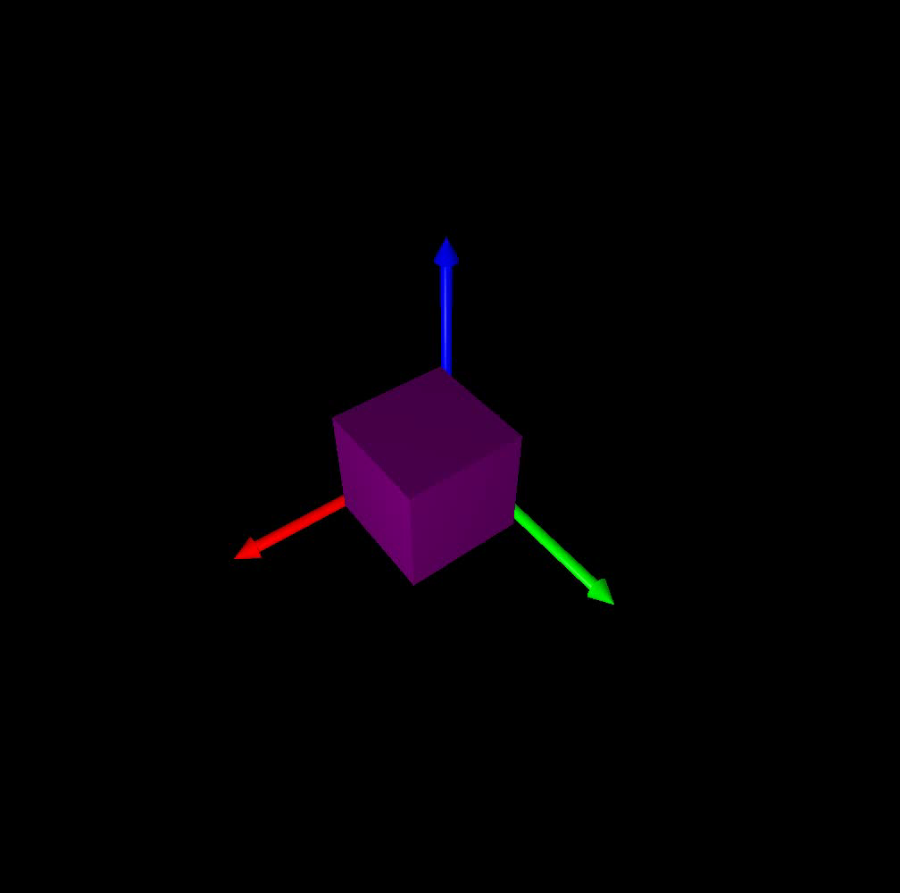
Eye-point transformatie
Transformeer het assenstelsel zó dat we eenvoudig kunnen projecteren:
  Rotatie om de Z-as
    X-as moet naar rechts
    wijzen
  Rotatie om de X-as
    Z-as moet naar
    het oogpunt wijzen
  Verschuiving
    Oorsprong moet
    met het oogpunt
    samenvallen
Practicum Computer Graphics: 3D-Lijntekeningen

Slide 30
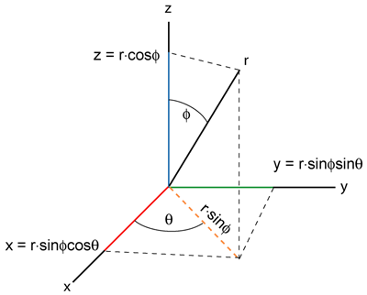
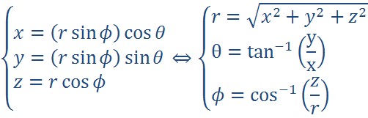

Eye-point transformatie
Eye-point transformatie matrix opstellen
  Omzetten van carthesische naar poolcoördinaten
    vb: void toPolar(Vector3D point,
    double& theta,
    double& phi,
    double& r);
  Let op:
  Maak gebruik van:
    double std::atan2(double y, double x);
    double std::acos(double r);
Practicum Computer Graphics: 3D-Lijntekeningen

Slide 31
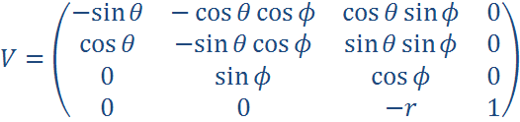
Eye-point transformatie
Eye-point transformatie matrix opstellen
  Transformatiematrix opstellen:
Practicum Computer Graphics: 3D-Lijntekeningen

Slide 32
Perspectiefprojectie
Implementeer de nodige functionaliteit om de perspectiefprojectie uit te voeren op een lijst van 3D Figuren
  Schrijf een functie/klasse die een Figures3D object omzet in een Lines2D object
  Vb: void doProjection(Figures3D&, Lines2D&);
De resulterende 2D-lijntekening kan dan getekend worden als elke andere 2D-lijntekening
  Gebruik img::EasyImage draw2DLines(
  Lines2D& lines,
  int size);
Practicum Computer Graphics: 3D-Lijntekeningen

Slide 33
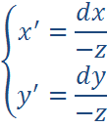

Perspectiefprojectie
Individuele punten projecteren:
  Schrijf een klasse/functie die een Vector3D object in een Point2D object omzet
    Vb: Point2D doProjection(Vector3D point, double d);
  Stel Enkel voor deze opdracht . De 2D Lijntekening wordt toch herschaald voor ze op de Image wordt getekend.
Practicum Computer Graphics: 3D-Lijntekeningen

Slide 34
3D Lijntekeningen
Tips
  Zorg éérst dat de eye-point transformatie en de perspectiefprojectie naar behoren werken.
  Zorg daarna dat je engine in staat is om lijntekeningen uit te lezen en weer te geven.
  Eens dat allemaal in orde is, kun je aan het implementeren van de transformaties beginnen
Practicum Computer Graphics: 3D-Lijntekeningen

